Slide 1
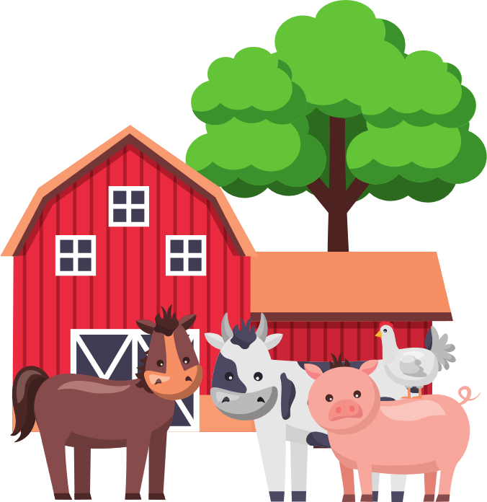

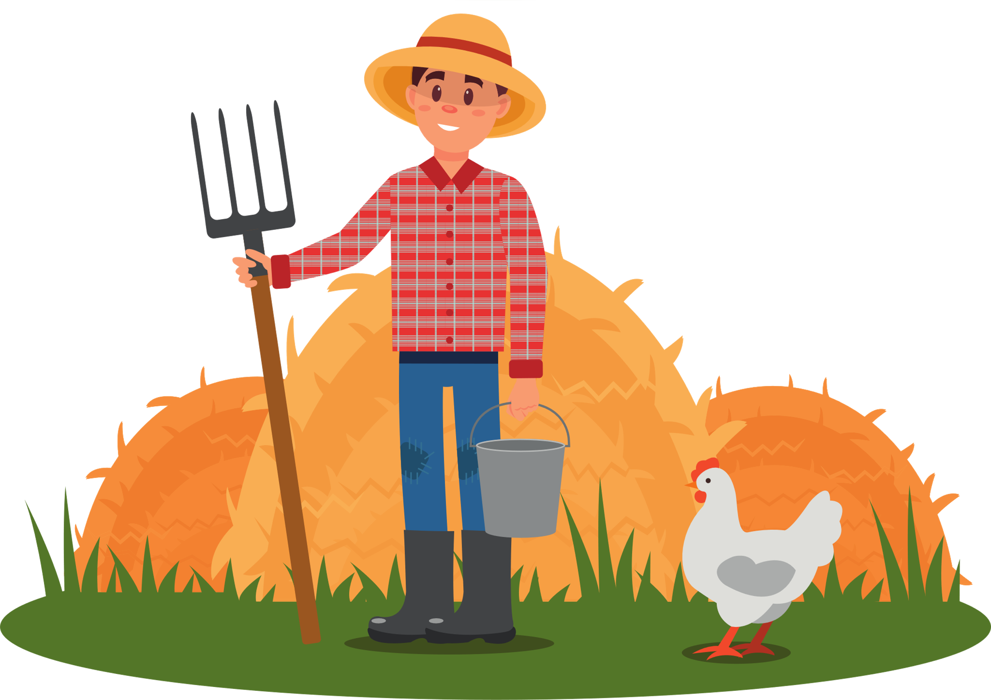

BÀI 3 - Tiết 1- Đọc
TUỔI NGỰA

Slide 2


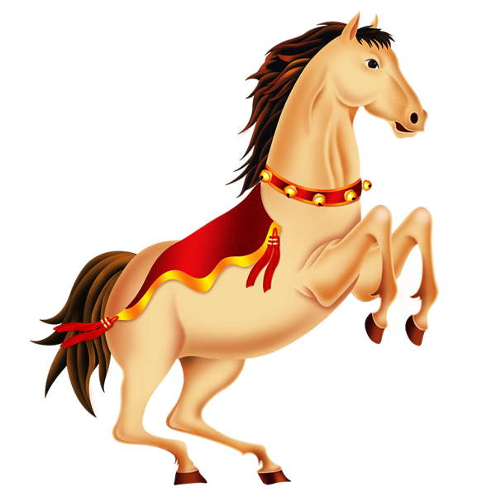

Slide 3
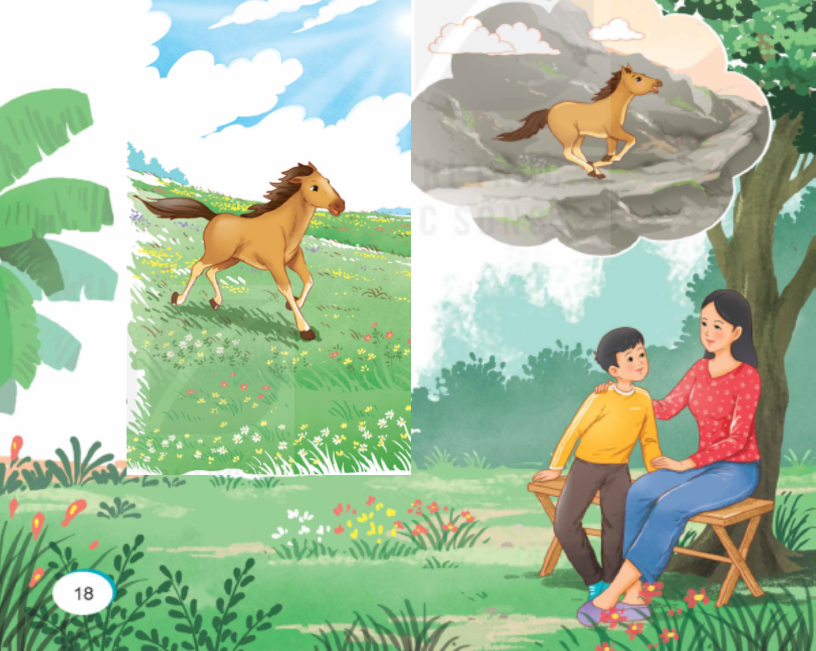

Quan sát tranh vẽ gì?

Slide 4





Slide 5

Bài đọc
được chia thành mấy khổ
Bài đọc được chia thành 4 khổ
Khổ 1: Từ đầu đến Tuổi con là tuổi đi...
Khổ 2: Tiếp theo đến Ngọn gió của trăm miền.
Khổ 3: Tiếp theo đến Khắp đồng hoa cúc dại.
Khổ 4: Còn lại.

Slide 6



Slide 7


Giải nghĩa từ khó hiểu
Trong bài đọc có những từ nào em chưa hiểu nghĩa?

Slide 8



Giải nghĩa từ khó hiểu
Tuổi Ngựa
Sinh năm Ngựa(Ngọ) theo âm lịch

Slide 9

Giải nghĩa từ khó hiểu
Đại ngàn:
từ gọi chỉ những cánh rừng bạt ngàn mênh mông và đã có hàng triệu năm tuổi.

Slide 10
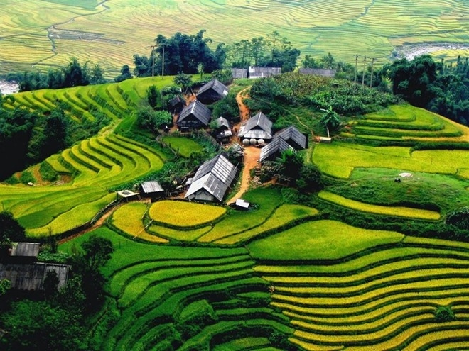
Giải nghĩa từ khó hiểu
Miền trung du
là nơi có các dãy núi cao, các thung lũng sâu hay hẻm vực, các cao nguyên đá vôi có độ cao trung bình.

Slide 11

1. Qua trò chuyện với mẹ, vì sao bạn nhỏ lại tưởng tượng mình là chú ngựa con rong ruổi đó đây?
Qua trò chuyện với mẹ, bạn nhỏ biết tuổi của mình là tuổi Ngựa. Ngựa không yên một chỗ, người tuổi Ngựa thích đi đây, đi đó. Bởi vậy, bạn nhỏ đã tưởng tượng mình như một chú ngựa con rong ruổi khắp đó đây, được tung vó đi đến muôn nơi.

Slide 12
2. Kể lại hành trình của chú ngựa con theo trí tưởng tượng của bạn nhỏ.
Những miền đất đã qua
Những cảnh vật đã thấy
Những cảm nghĩ đã có

Slide 13
3. Qua đoạn thơ cuối, bạn nhỏ muốn nói với mẹ điều gì?
Sau khi hình dung về chuyến rong ruổi khắp đó đây của mình qua hình ảnh chú ngựa con với ước mơ đi đến nhiều nơi, khám phá nhiều điều thú vị của cuộc sống, bạn nhỏ muốn nói với mẹ rằng mình rất yêu mẹ, dù đi khắp đó đây, ngắm bao nhiêu cảnh đẹp, vui thích trước bao điều mới lạ, nhưng luôn nhớ đến mẹ, luôn mong ước chia sẻ với mẹ những điều đẹp đẽ mình cảm nhận được và không bao giờ quên đường về với mẹ.

Slide 14
4. Nêu nhận xét về bạn nhỏ trong bài thơ.
Bạn nhỏ có trí tưởng tượng phong phú, ước mơ bay bổng và rất yêu mẹ…

Slide 15
Ý nghĩa của bài thơ
Tuổi thơ có nhiều ước mơ, muốn đi đến nhiều nơi, muốn khám phá nhiều điều thú vị của cuộc sống,...

Slide 16


Slide 17

Khổ thơ thứ nhất: giọng điệu ngạc nhiên, thích thú.
Khổ thơ thứ hai, ba, tư: giọng điệu hào hứng, rộn rã.

Slide 18









Luyện tập đọc nối tiếp
theo nhóm
Tiêu chí đánh giá
Đọc đúng.
Đọc to, rõ.
Ngắt, nghỉ đúng chỗ
Yêu cầu
Phân công đọc theo đoạn.
Tất cả thành viên đều đọc.
Giải nghĩa từ cùng nhau.

Slide 19


Bình chọn
Nhóm đọc tốt nhất

Slide 20
Em hãy học thuộc lòng bài thơ

Slide 21
Thi đua đọc trước lớp
Tiêu chí đánh giá
Đọc đúng.
Đọc to, rõ.
Ngắt, nghỉ đúng chỗ

Slide 22
VẬN DỤNG

